Slide 1

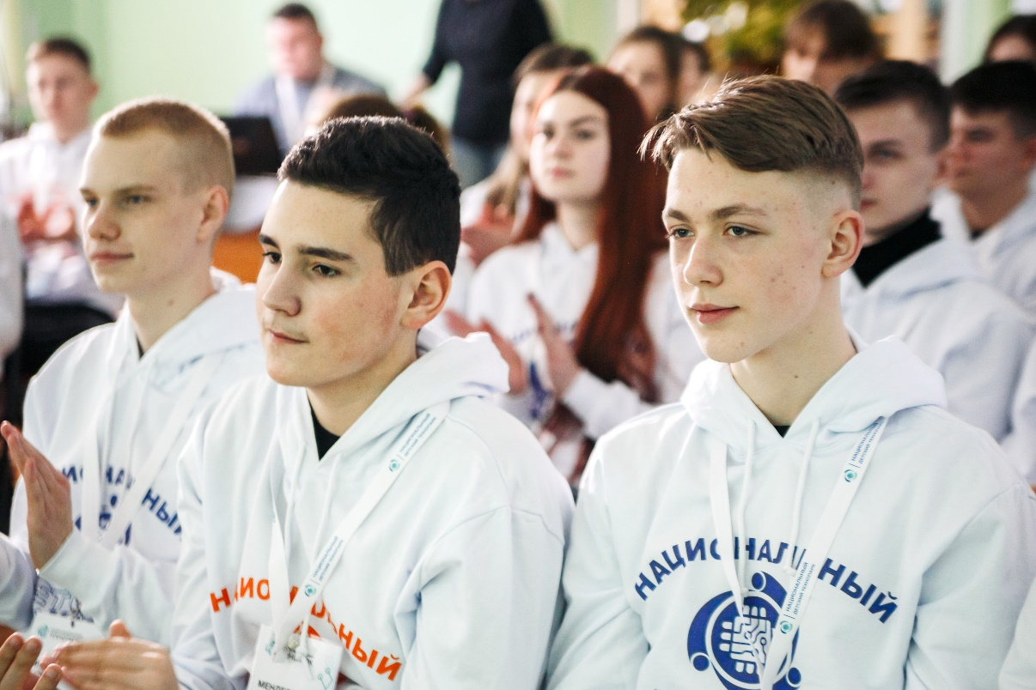
О работе с одаренной молодежью и поддержке одаренных учащихся через создание кластера на базе Национального детского технопарка
explore
Сачко Сергей Михайлович,
директор учреждения образования
«Национальный детский технопарк»

Slide 2

Кластер по работе с одаренной молодежью
Кластер по работе с одаренной молодежью – это объединение учреждений образования, научных организаций, субъектов хозяйствования, органов государственной власти и управления в целях выявления, поддержки и становления одаренных детей и молодежи.
Цель кластера: интеграция и развитие учебного, научного, инновационного и производственного потенциала входящих в кластер учреждений и организаций для формирования у одаренных детей и молодежи устойчивой мотивации к выбору будущей профессии в высокотехнологичных отраслях экономики.

Slide 3
Основные задачи кластера:
создание комплексной системы выявления, поддержки и развития одаренных детей и молодежи;
реализация механизмов взаимодействия учреждений образования в формировании образовательной траектории одаренных учащихся;
осуществление поддержки выпускников Национального детского технопарка при выборе профессий, востребованных в науке и реальном секторе экономики, обучении, дальнейшем трудоустройстве и карьерном росте;
систематическое проведение различного уровня организационно-массовых мероприятий по направлениям учебных программ дополнительного образования одаренных детей и молодежи, обеспечивающих создание условий для развития и самореализации одаренных детей и молодежи, достижения ими социально значимых результатов;
непрерывное повышение квалификации педагогических работников в области интеллектуально-творческого развития личности, организации работы по выявлению, поддержке и обучению одаренных детей и молодежи;
создание региональных кластеров по работе с одаренной молодежью, ядром которых станут опорные учреждения образования.

Slide 4
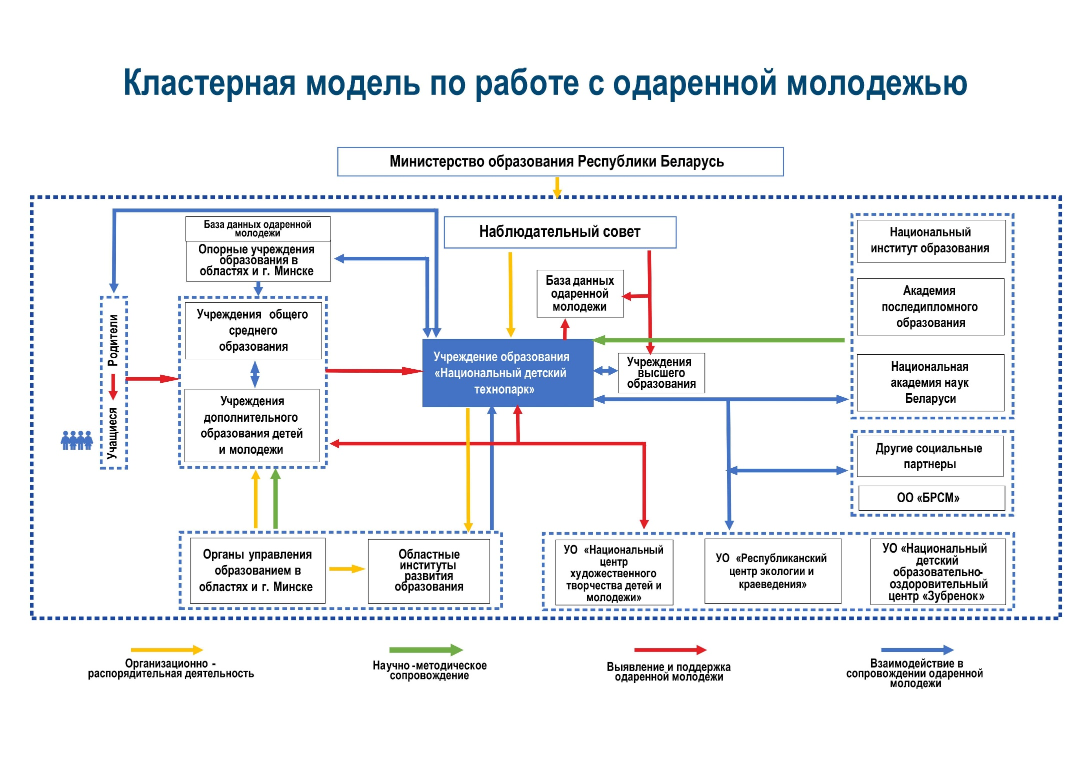

Slide 5
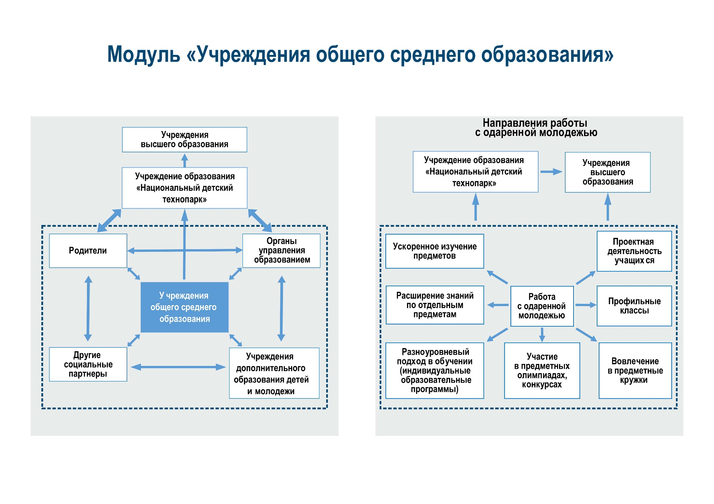

Slide 6
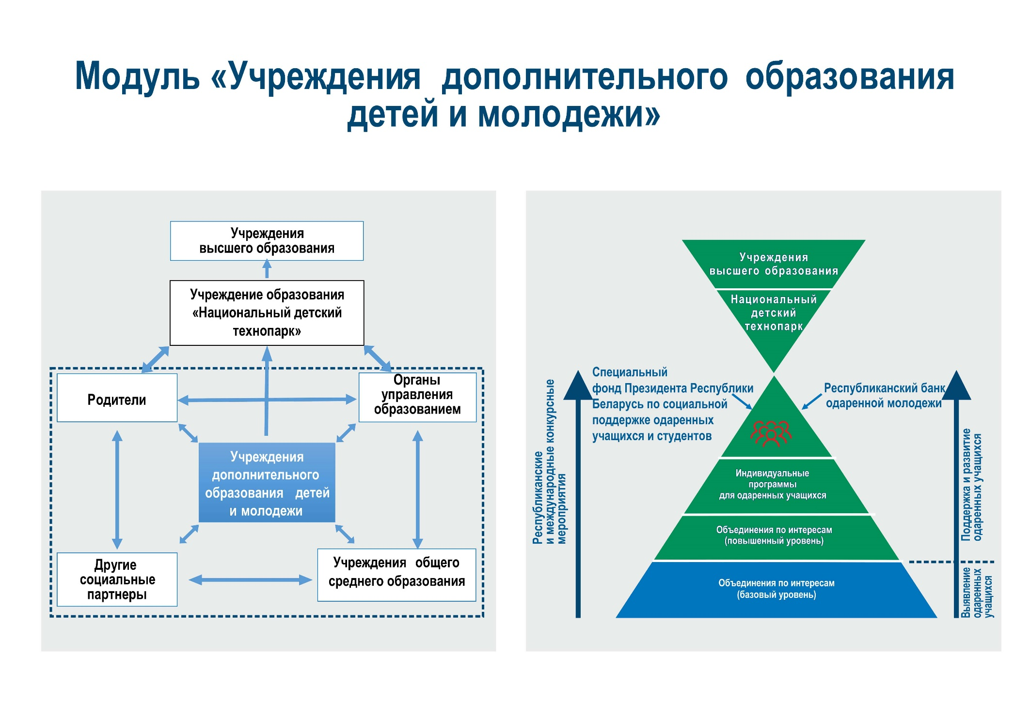

Slide 7

Опорные учреждения образования
Государственное учреждение образования «Брестский областной центр туризма и краеведения детей и молодежи»;
Государственное учреждение дополнительного образования «Витебский областной дворец детей и молодежи»;
Государственное учреждение образования «Гомельский областной центр технического творчества детей и молодежи»;
Государственное учреждение образования «Гродненский областной центр технического творчества»;
Государственное учреждение образования «Минский областной институт развития образования»;
Учреждение образования «Минский государственный дворец детей и молодежи»;
Государственное учреждение дополнительного образования «Могилевский областной центр творчества».

Slide 8
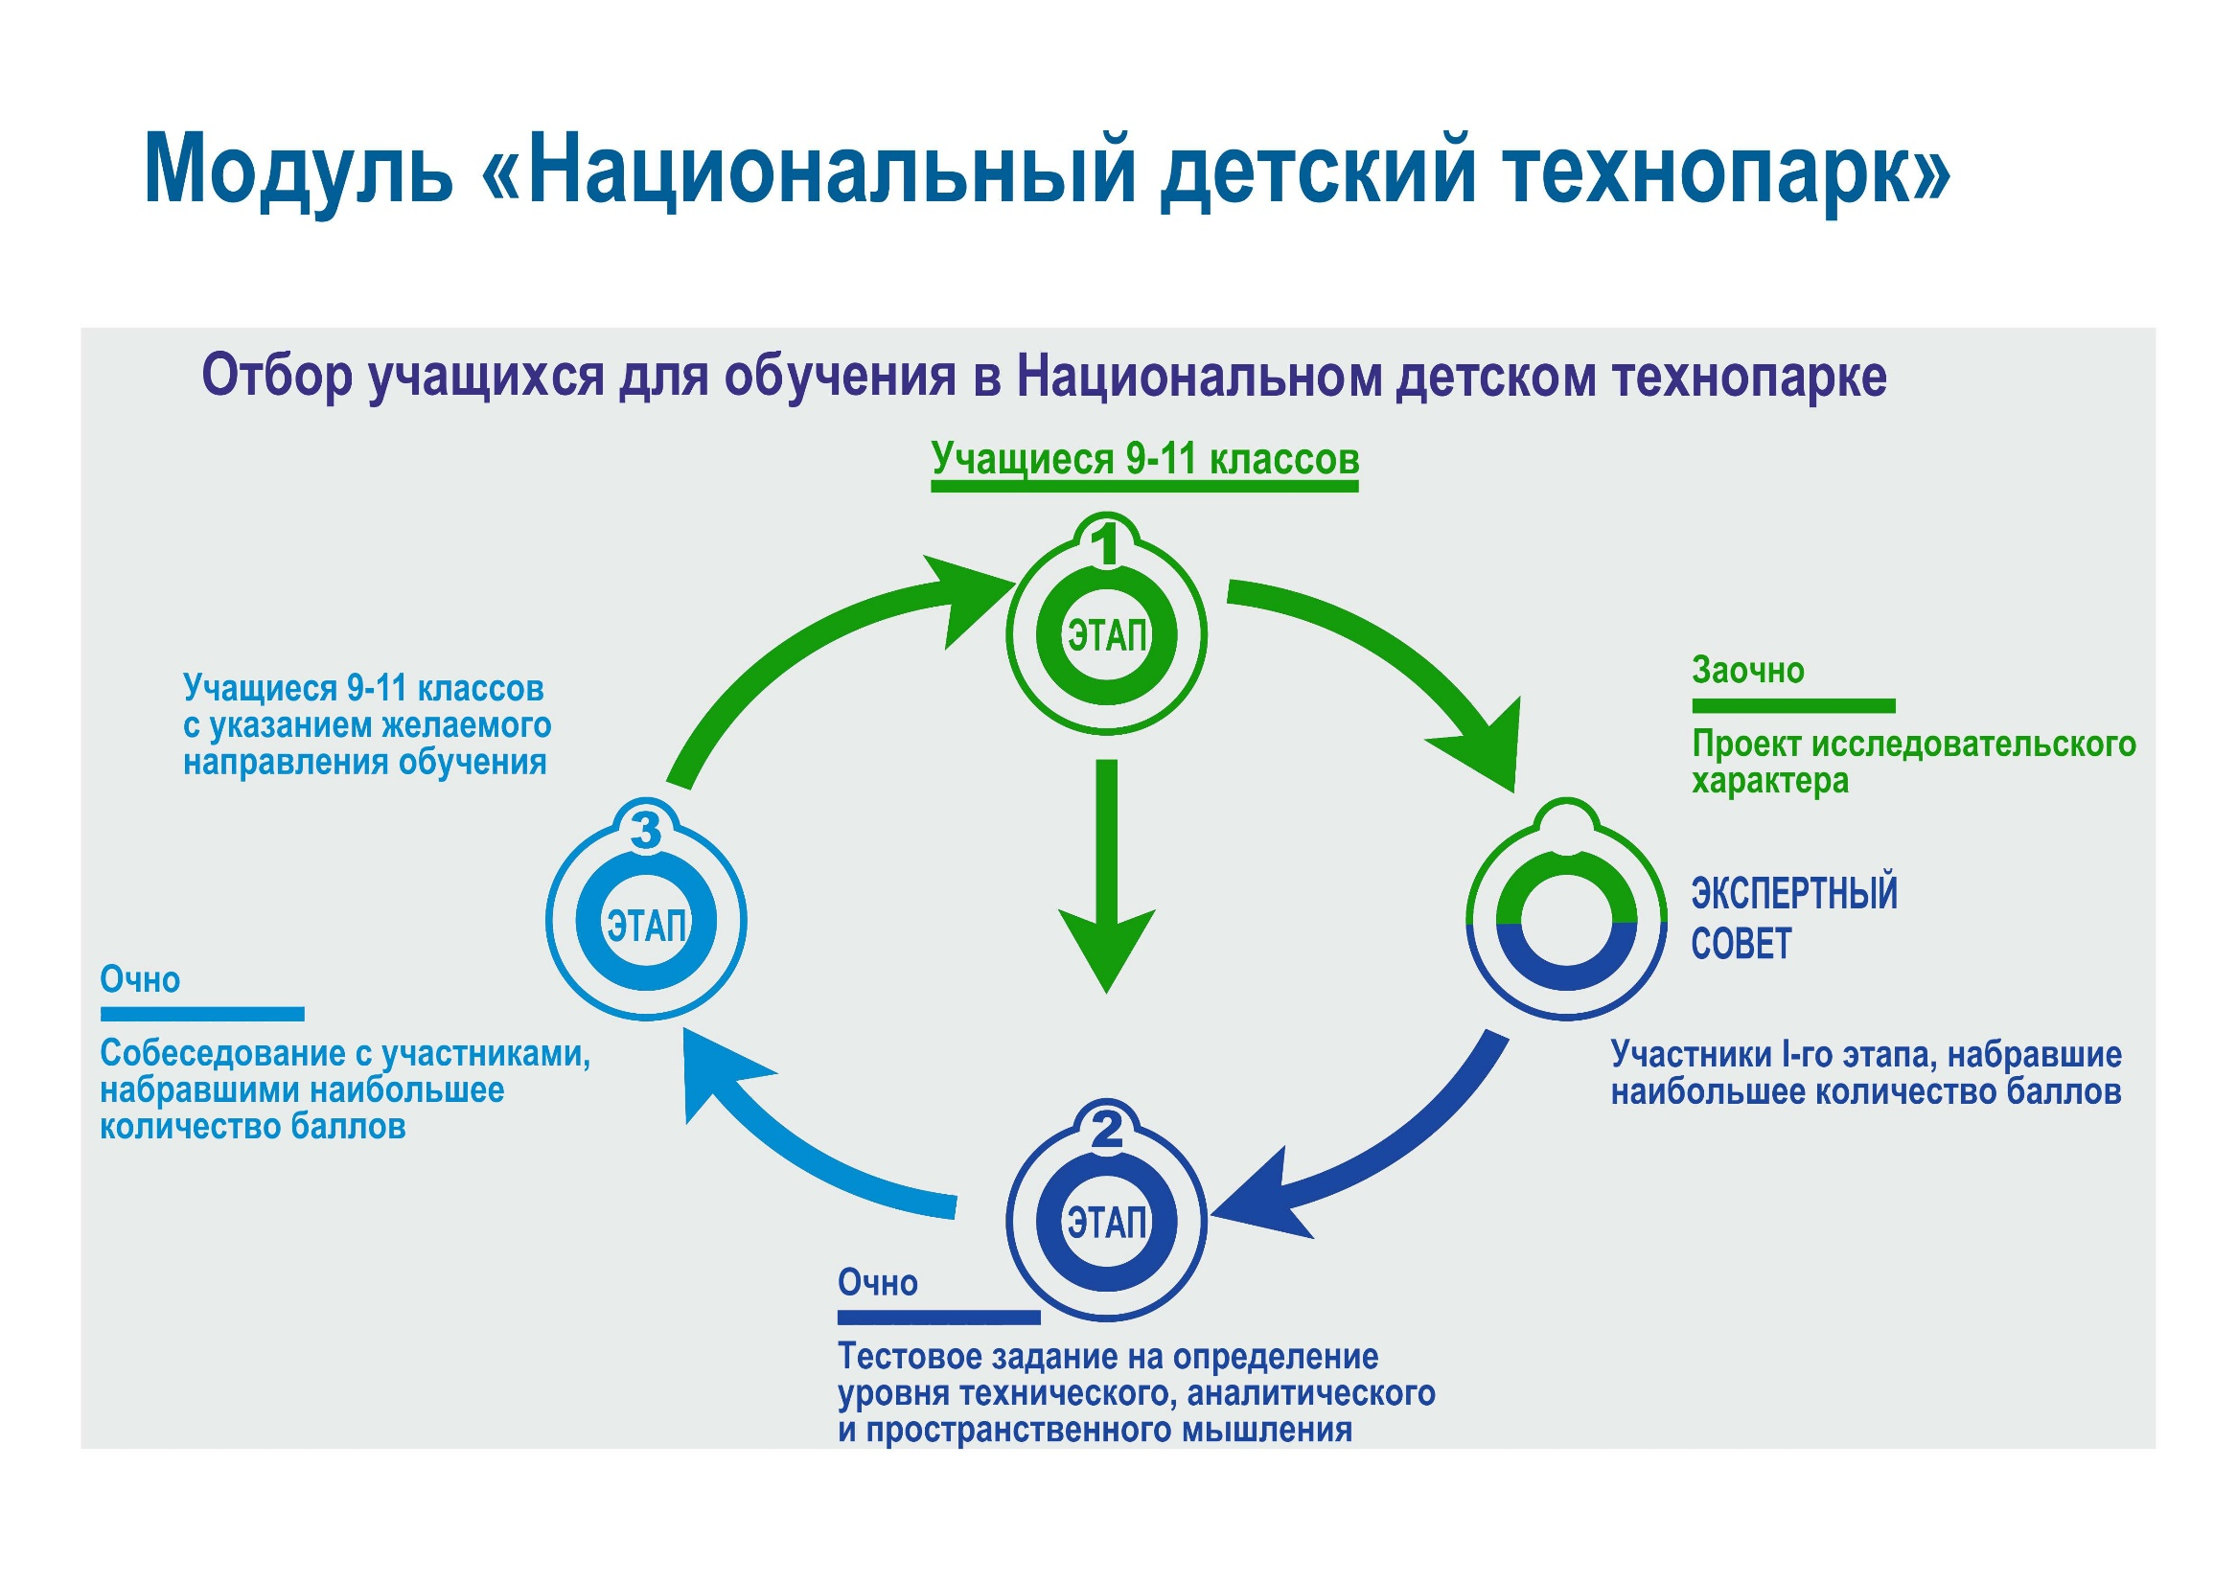

Slide 9
Модуль «Национальный детский технопарк» (1)
Образовательные программы, реализуемые
Национальным детским технопарком
A
Реализация образовательной программы дополнительного образования одаренных детей и молодежи в дневной форме получения образования
С
Реализация образовательной программы дополнительного образования детей и молодежи
A
B
C
D
B
Реализация образовательной программы дополнительного образования одаренных детей и молодежи в дистанционной форме получения образования
D
Организация реализации программы общего среднего образования

Slide 10






Модуль «Национальный детский технопарк» (2)
дневная форма получения образования
в учебных группах наполняемость учебной группы 7 - 10 учащихся
24 календарных дня
дистанционная форма получения образования
индивидуально
3 месяца

Slide 11




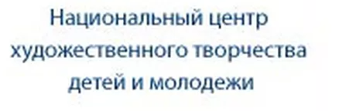
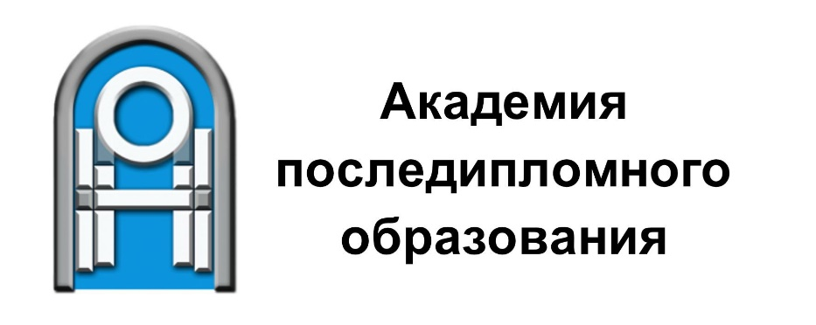



Республиканские учреждения – участники кластера
Научно-методическое сопровождение

Slide 12

Учреждения высшего образования
Правилами приема лиц для получения общего высшего и специального высшего образования (указ Президента Республики Беларусь 27.01.2022 № 23, глава 4, ст. 23) предусматривается зачисление без вступительных испытаний лиц, освоивших содержание образовательной программы дополнительного образования одаренных детей и молодежи в период пребывания в учреждении образования «Национальный детский технопарк» (при наличии рекомендации наблюдательного совета Детского технопарка и по результатам собеседования, проводимого учреждениями высшего образования), при поступлении на специальности профилей «Техника и технологии» и «Естественные науки», перечень которых будет установлен Министерством образования.

Slide 13
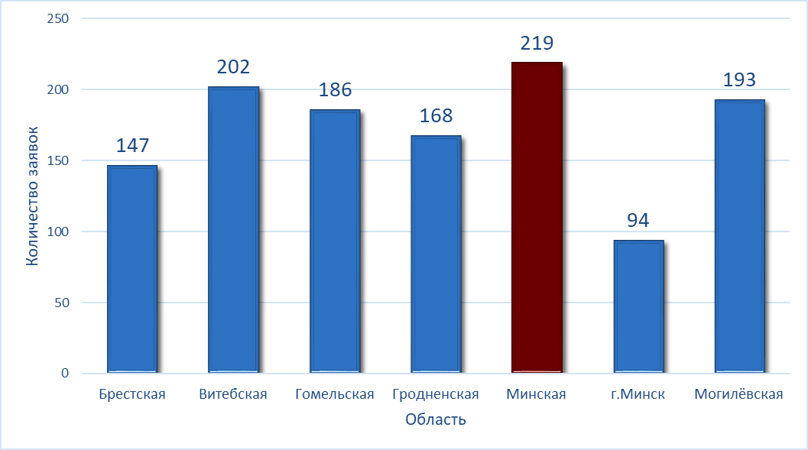
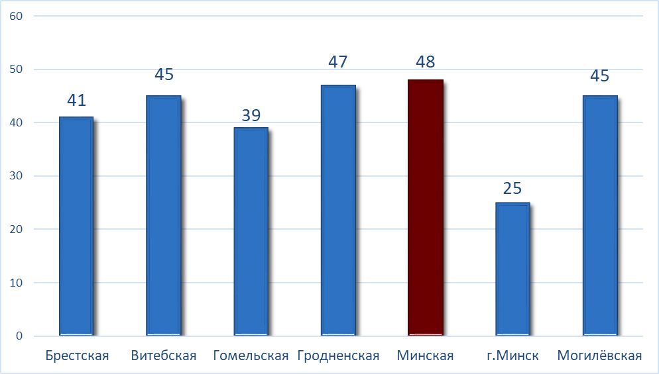
В 2021 году было подано 1209 заявок от учащихся со всех регионов страны
В течение 2021 года проведено 9 образовательных смен продолжительностью 24 дня каждая, обучение прошли 290 учащихся IX-XI классов учреждений общего среднего образования

Slide 14
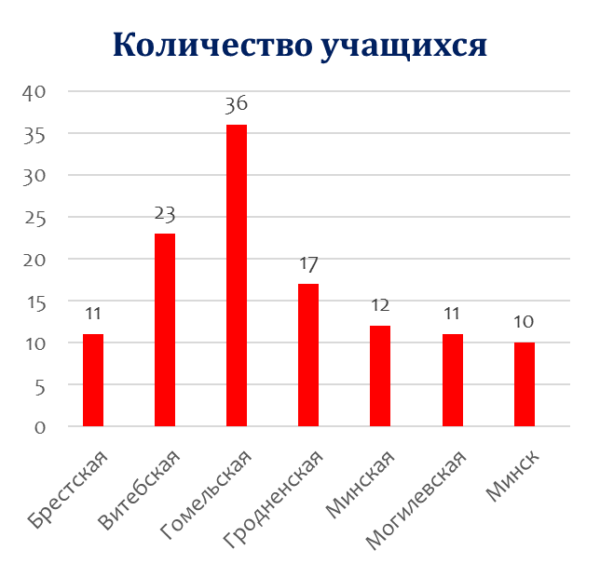
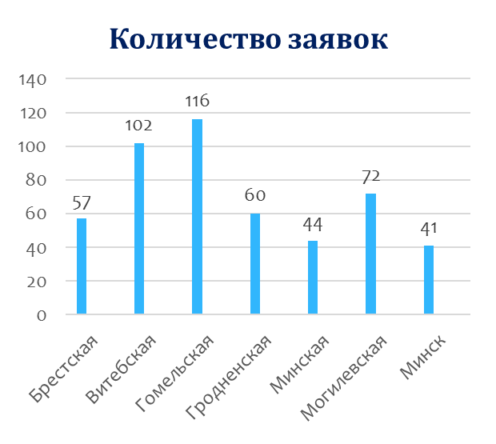
С января по март 2022 года
по образовательной программе прошли обучение 120 учащихся
IX-XI классов учреждений общего среднего образования
За I квартал 2022 года проведено 3 образовательные смены.
Было подано 492 заявки
от учащихся из всех регионов страны

Slide 15
О работе с одаренной молодежью и поддержке одаренных учащихся через создание кластера на базе Национального детского технопарка
explore
Сачко Сергей Михайлович,
директор учреждения образования
«Национальный детский технопарк»

